Slide 1
স্বাগতম

Slide 2
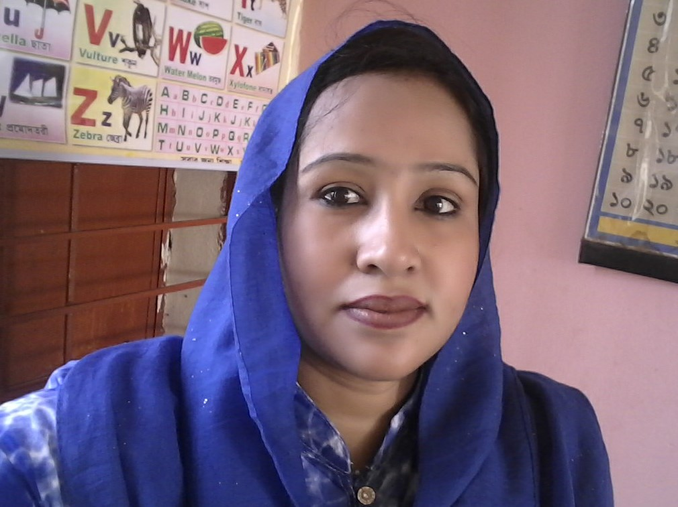
শিক্ষক পরিচিতি
ফারহানা বেগম
সহকারি শিক্ষক
সুলতান মাহমুদপুর সরকারি প্রাথমিক বিদ্যালয়
সদর,হবিগঞ্জ।

Slide 3
পাঠ পরিচিতি
পাঠশিরোনামঃদাদির হাতের মজার পিঠা
পাঠ্যাংশঃবাংলাদেশে শীতকালে………………………মজাই আলাদা।
বিষয়ঃবাংলা
শ্রেণিঃদ্বিতীয়
সময়ঃ৪৫ মিনিট
তারিখঃ০৯-০৩-২০২০খ্রিঃ

Slide 4
শিখনফলঃ
২.২.১-গল্প শুনে বুঝতে পারবে।
১.১.১-শব্দে ব্যবহৃত বাংলা যুক্ত বর্ণের ধ্বনি
শুনে বলতে পারবে।
২.৪.১- প্রমিত উচ্চারণে গল্প পড়তে পারবে।
১.৪.১-যুক্তবর্ণ ভেঙ্গে লিখতে পারবে।

Slide 5
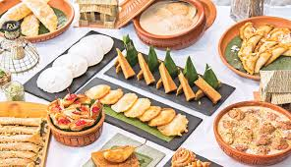
পাঠ ঘোষণা
দাদির হাতের মজার পিঠা।

Slide 6
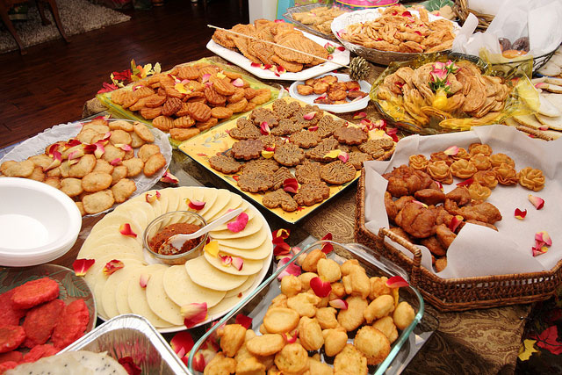
নিচের ছবিতে কী দেখতে পাচ্ছ?
বিভিন্ন ধরনের পিঠা।

Slide 7
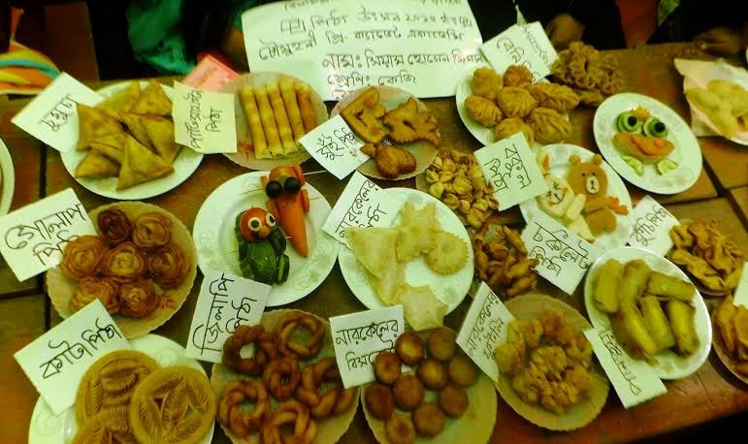
উপস্থাপন

Slide 8
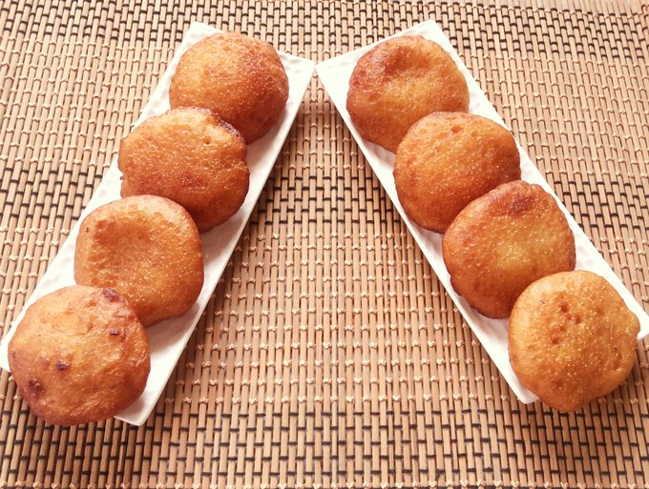
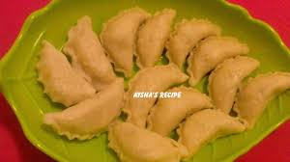
গুড়ের সন্দেশ
পুলি পিঠা

Slide 9
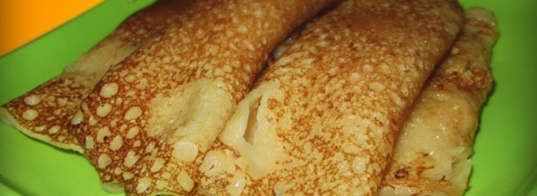
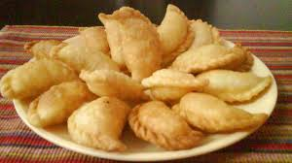
পাটিসাপটা
নারকেল পিঠা

Slide 10
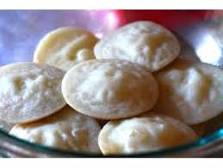
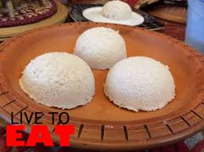
চিতই পিঠা
ভাপা পিঠা

Slide 11
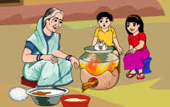
বাংলাদেশে শীতকালে পিঠাপুলি খাওয়ার ধুম পড়ে যায়।

Slide 12
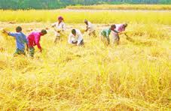
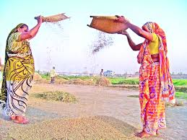
এ সময় ঘরে ঘরে উঠে নতুন ধান।

Slide 13
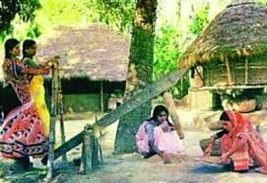
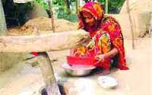
ঢেঁকিতে ধান ভানা হয়।
চাল গুঁড়ো করা হয়।

Slide 14
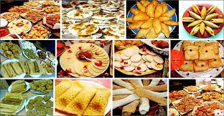
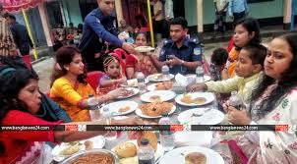
তা দিয়ে তৈরি হয় নানা ধরনের পিঠা।
নানা ধরনের অনুষ্ঠানে পিঠা খাওয়া হয়।

Slide 16
শিক্ষকের কাজ
পাঠ্য বইয়ের ৩৬ নং পৃষ্টা খুলে পাঠ্যাংশটুকু পড়ব এবং শিক্ষার্থীদের আমার সঙ্গে পড়তে বলব।

Slide 17
শিক্ষার্থীর কাজ
একজন শিক্ষার্থী সামনে এসে পড়বে এবং সবাই তার সঙ্গে পড়বে।

Slide 18
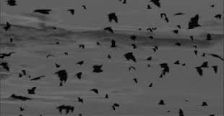
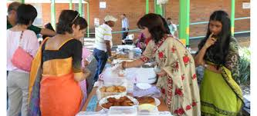
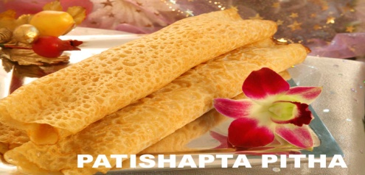
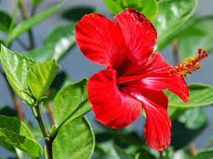
নতুন শব্দ
শীতকাল
একটি ঋতুর নাম
যা ধান ভানা হয়
ঢেঁকি
অনুষ্ঠান
আয়োজন
পাটিসাপটা
এক ধরনের পিঠা
গুঁড়ো
গুঁড়ো করা
সুন্দর
ভালো
শব্দগুলো বারবার পড়াব

Slide 19
যুক্তবর্ণ
ষ
অনুষ্ঠান- ষ্ঠ-
ঠ
ন
সুন্দর- ন্দ-
দ

Slide 20
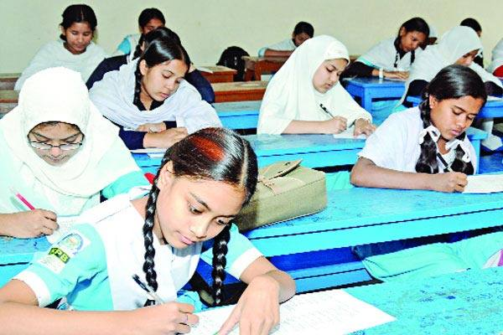
মূল্যায়ন (লিখিত)
১। কয়েকটি পিঠার নাম লিখ।
২।যুক্তবর্ণ ভেঙ্গে লিখ-অনুষ্ঠান,সুন্দর।

Slide 21
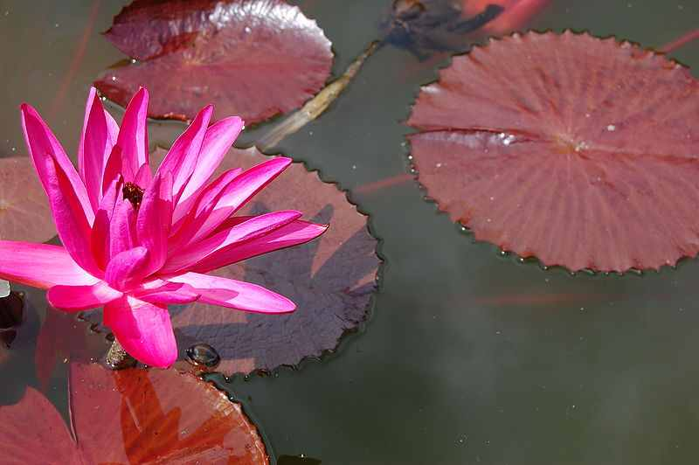
ধন্যবাদ

